Slide 1
Внутренняя энергия и способы ее изменения
Анисимова Вероника Васильевна, учитель физики МБОУ «СОШ №3 с УИОП», г. Котовск Тамбовской области
Copyright Veronika Anisimova © 2014

Slide 2
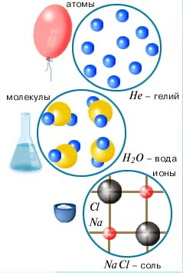
Внутренняя энергия тела- это знергия движения и взаимодействия частиц, из которых состоят тела
не зависит от:
положения тела относительно других тел
механического движения тела
зависит от
агрегатного состояния тела
объема тела
температуры тела

Slide 3
Способы изменения внутренней энергии тела
Теплопередача
Совершение механической работы
теплопроводность
конвекция
излучение
над телом
самим телом

Slide 4
Способы изменения внутренней энергии тела
Теплопередача
Совершение механической работы
теплопроводность
конвекция
излучение
над телом
самим телом

Slide 5
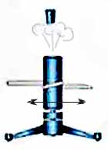
Совершение работы над телом
внутренняя энергия тела увеличивается, тело нагревается
(приведите примеры)

Slide 6
Совершение работы самим телом
внутренняя энергия тела уменьшается, тело охлаждается
(приведите примеры)

Slide 7
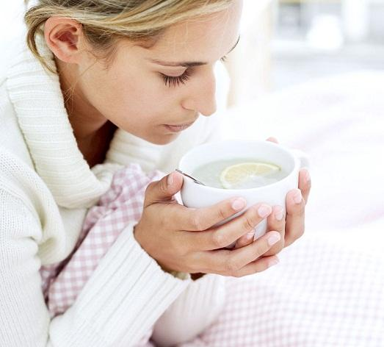
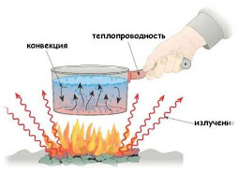
Теплопередача
способ изменения внутренней энергии тела без совершения механической работы

Slide 8
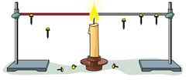
Теплопроводность
способ изменения внутренней энергии тела, при котором внутренняя энергия передается от более нагретых участков тела к менее нагретым

Slide 9
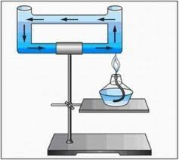
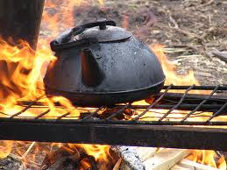
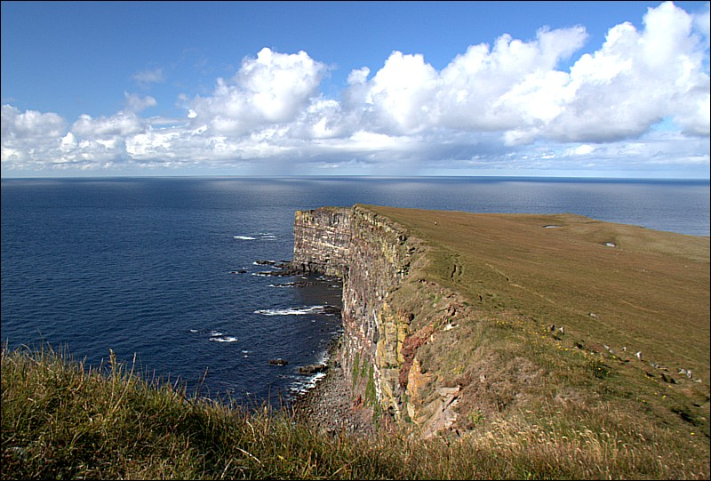
Конвекция
перенос внутренней энергии струями жидкости или газа

Slide 10
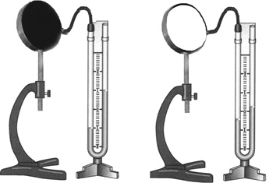
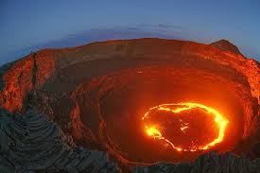
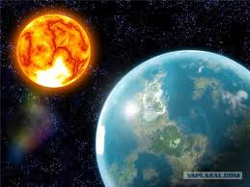
Излучение
передача энергии от более нагретых тел к менее нагретым

Slide 11
Вопросы для обсуждения
1. Спичка загорается при трении о коробок. Какова причина воспламенения спички?
2. В какой обуви быстрее мерзнут ноги зимой: тесной или просторной?
3. Зачем в верхней части корпуса кинопроектора делают отверстия?
4. Почему грязный снег тает быстрее, чем чистый?
Выполните самостоятельно по вариантам тест
«Внутренняя энергия»
Проверим ответы

Slide 12
Информационные источники
Печатные издания
Физика 8 класс: учеб. для общеобразоват. учреждений/ Н. С. Пурышева, Н. Е. Важеевская.- М.: Дрофа, 2008.
Лукашик В. И. , Иванова Е. В. Сборник задач по физике. 7-9 кл. (ко всем параллельным учебникам). – М.: Просвещение, 2002
Рисунки
Лава вулкана
Трубка
Шарики
Стакан с водой
Чайник
Солнце
Теплопередача
Ветер
Теплоприемник
Молекулы

Slide 13
Спасибо за работу

